Slide 1

Escuela Politécnica Nacional
Escuela de
Formación de
Tecnólogos
Materia: Tópicos Especiales
Profesor: Ing. Juan Pablo Zaldumbide
Alumna: Jessica Amoguimba

Slide 2
Tabla de Contenidos
01
02
03
Desarrollo
Resultados
Conclusiones

Slide 3
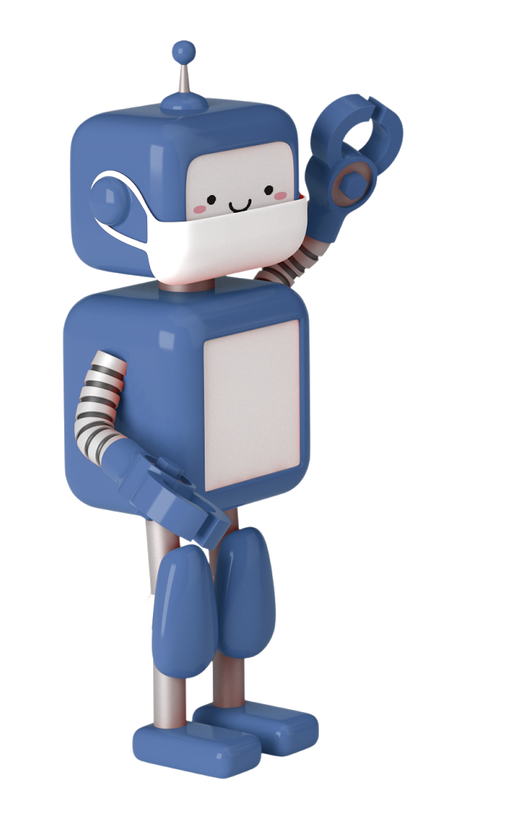

Cómo se desarrollo el proyecto.
Te lo explicamos a continuación.

Slide 4

01
Paso

Slide 5
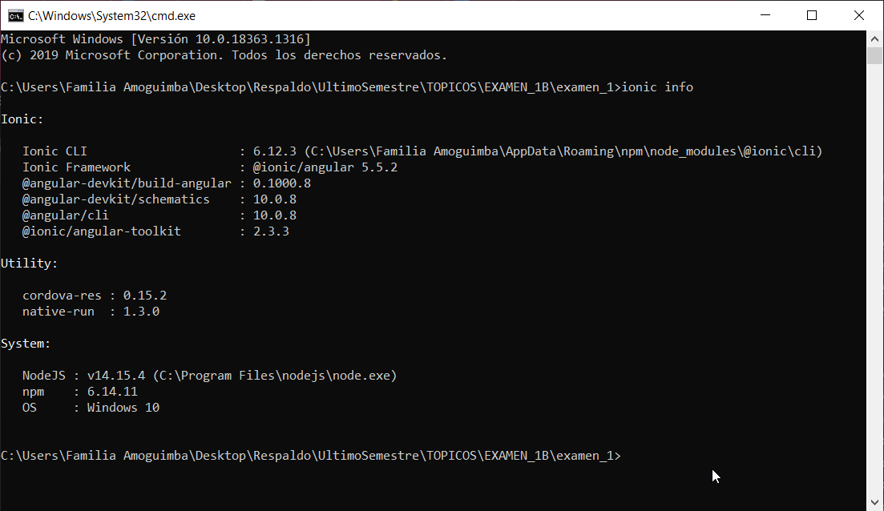
Previo a la realización del proyecto se debe verificar las versiones de las herramientas que usaremos.

Slide 6
02
Paso

Slide 7
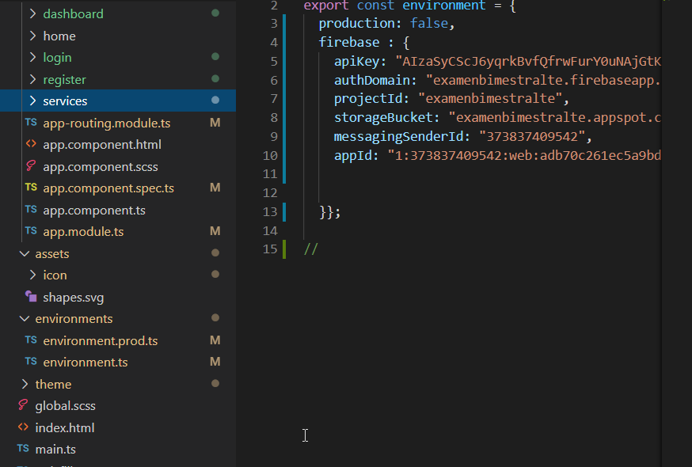
Agregamos las credenciales de autenticación que nos proporciona Firebase.

Slide 8
03
Paso

Slide 9
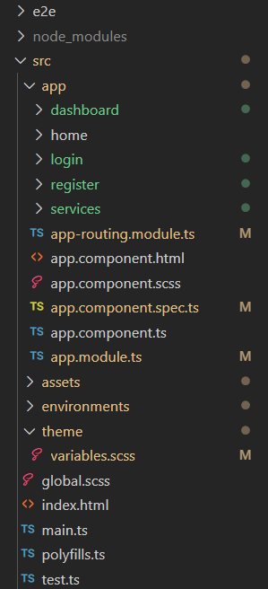
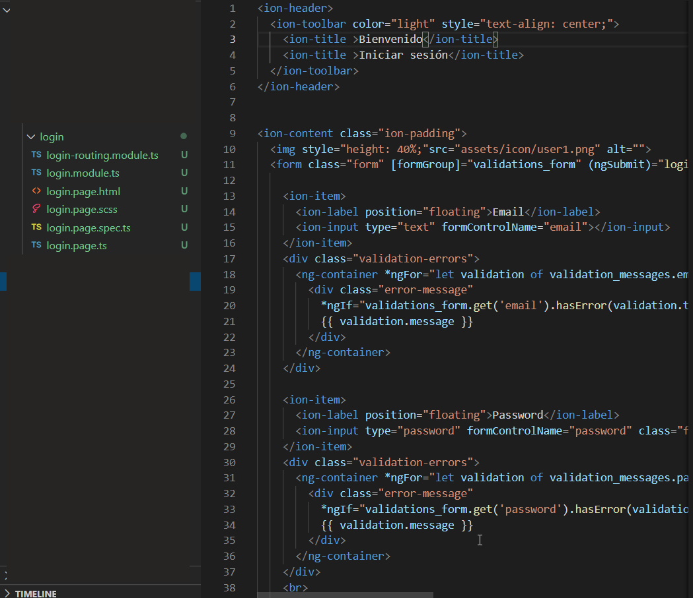
Siguiente generamos pages por ejemplo login, register, services, dashboard.
En el siguiente código se presenta el código usado en el pages login el cual fue modificado para que pida los campos de Email y Contraseña junto con dos botones que son para registrarse y el otro para entrar directamente si se tiene ya una cuenta previamente.

Slide 10
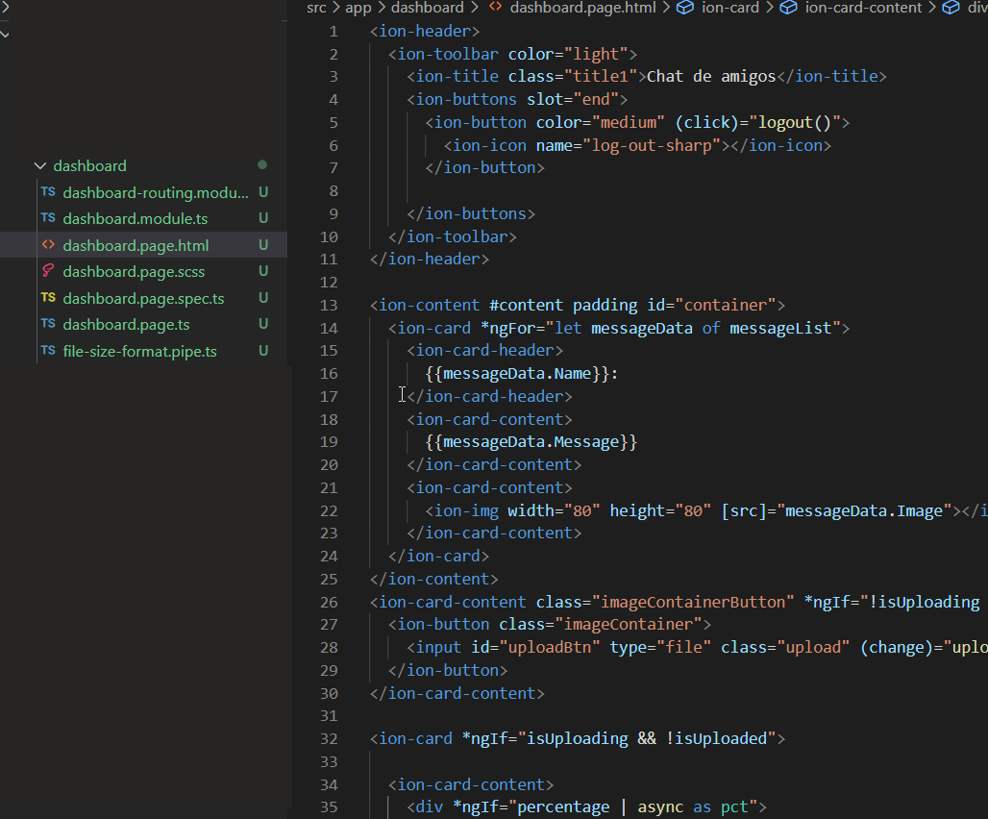
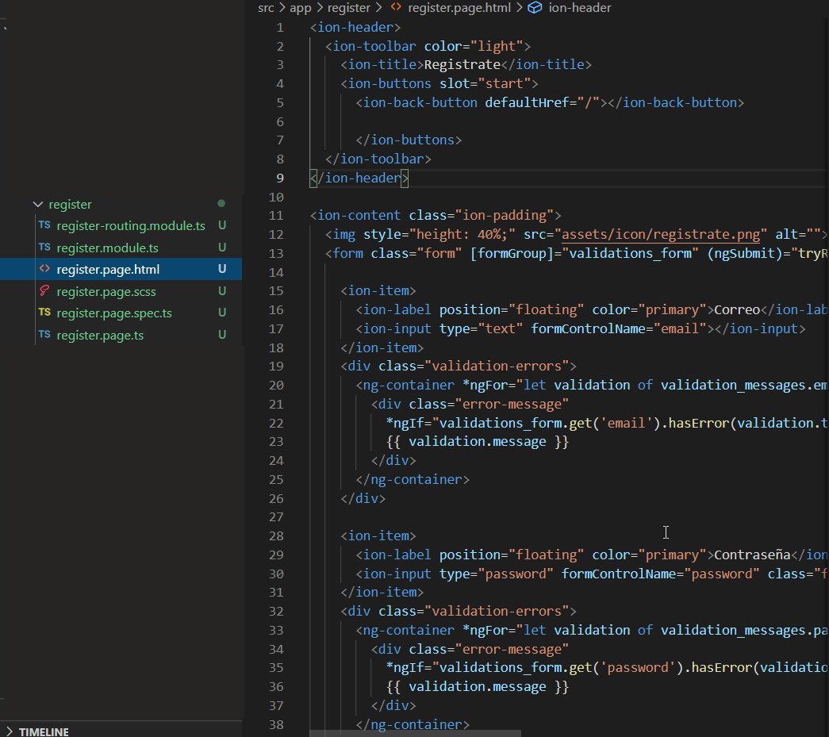
En el siguiente pages de registro creamos las variables para almacenar la información el firebase y de esta manera se guarde para que el usuario pueda logearse en la aplicación.
Esta pages lo que hace es presentar el panel de chat para los usuarios que ya están registrados.

Slide 11
04
Paso

Slide 12
Resulados
Nuestros resultados.

Slide 13
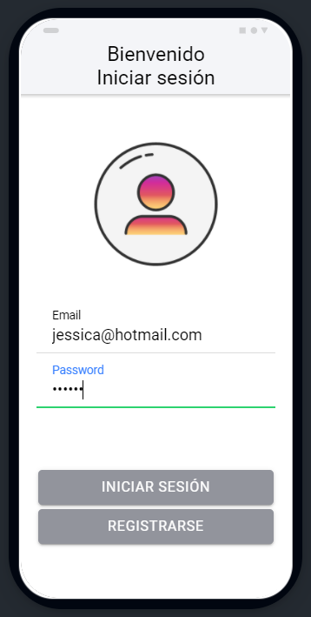
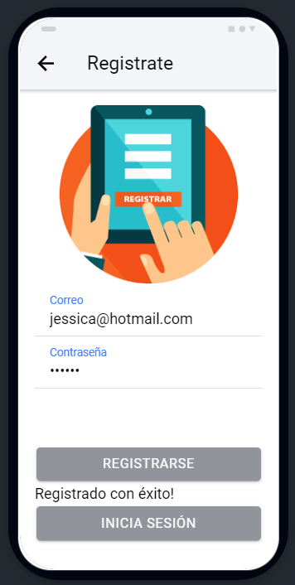
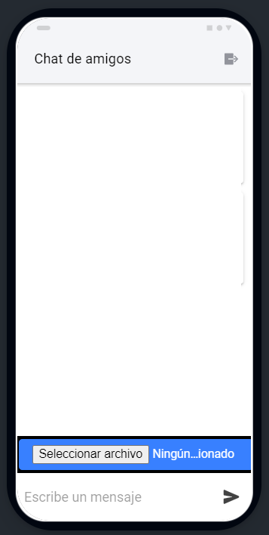
Usuario 1
Ingresa a la APP
Se registra
Ingresa al login
Ingresar al chat
Compartir imágenes

Slide 14
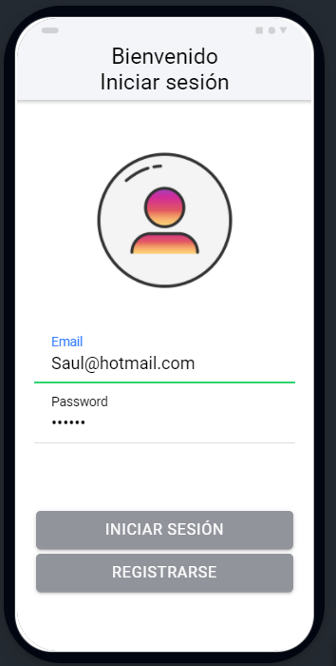
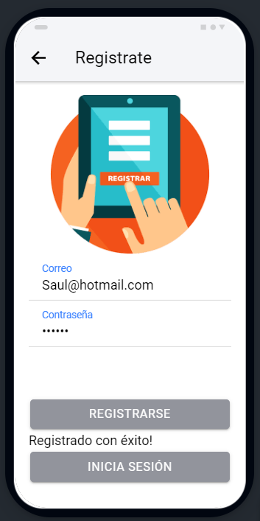
Usuario 2
Seguimos los mismos pasos anteriores para ingresar al chat.

Slide 15
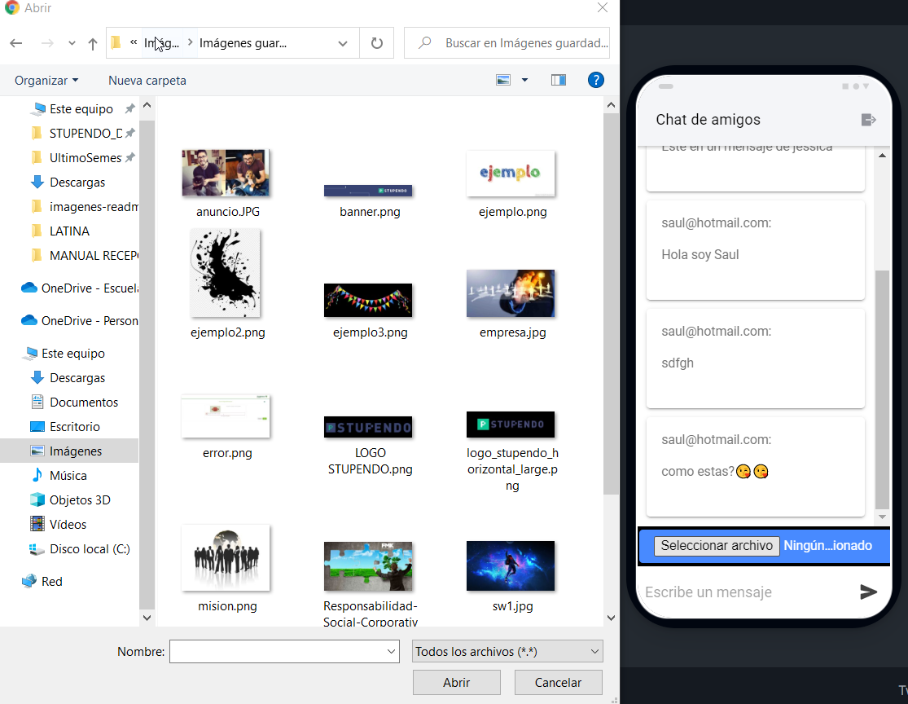
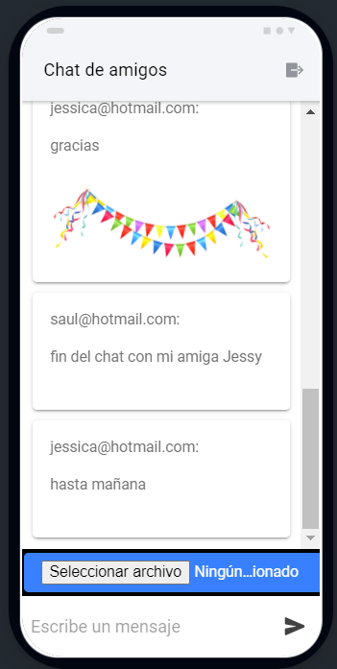

Slide 16
Referencias
Videos:
https://www.youtube.com/watch?v=xgkwOBpU3ek
https://ionicframework.com/docs/api/toolbar
https://ionicons.com/

Slide 17
Gracias

